Slide 1
GD2. f
Supplerende adresser
Styregruppemøde den 30. august

Slide 2
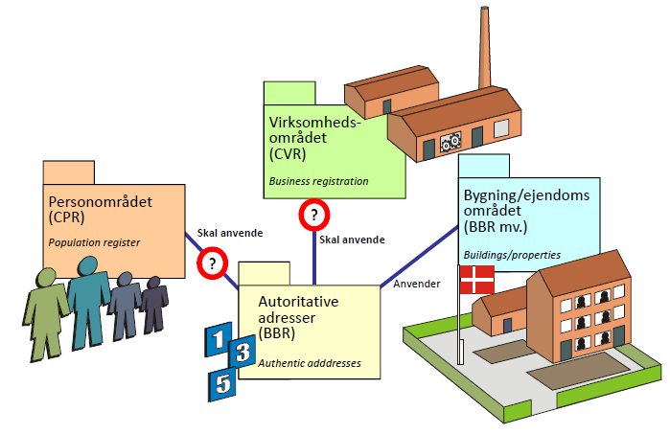
Projektets målbare mål
99,5%
af borgerne inden udgangen af 2015 kan registres på en autoritativ adresse
99,5% af virksomheder inden udgangen af 2015 kan registres på en autoritativ adresse
Notes:
Vi skal have suppleret de autoritative adresser!!! Med de mange adresser der i dag anvendes i af virksomheder der holder til i ejendomme med mange virksomheder. Det kan være kontoer, butikscentre, hospitaler m.fl. Adresser til adgangsdøren er der et sted imellem 23 og 25.000 adresser der skal fastsættes. Og hertil kommer det der tidligere enhedsadresser hvor der er et sted imellem 35-45.000 adresser. Så i alt er der blive tale om 60 -70.000 adresser
Formålet med GD2 er at etablere et grundlag for effektivt og konsekvent genbrug af grunddata om adresser, stednavne og administrative enheder med henblik på, at disse grunddata:
Danner et fælles grundlag for en effektiv, sammenhængende digital forvaltning
Bidrager til konkurrencedygtighed, vækst og innovation hos virksomhederne
Anvendes som entydig reference for politi-, ulykkes- og kriseberedskab.
Aftalen omfatter en forbedring af datagrundlaget og etablering af en sammenhængende infrastruktur, der sikrer, at data stilles til rådighed for offentlige og private brugere på en effektiv og sikker måde.
Projektets mål
Beskrivelse
Succeskriterium
CPR anvender de autoritative adresser
Som grundlag for personregistrering anvendes de autoritative adresser i BBR
CVR anvender de autoritative adresse
Som grundlag for virksomhedsregistrering anvendes de autoritative adresser i BBR
CPR anvender de autoritative adresser
Som grundlag for personregistrering anvendes de autoritative adresser i BBR
99,5% af borgerne kan inden udgangen af 2015 registres på en autoritativ adresse
CVR anvender de autoritative adresse
Som grundlag for virksomhedsregistrering anvendes de autoritative adresser i BBR
99,5% af virksomheder kan inden udgangen af 2015 registres på en autoritativ adresse

Slide 3
Faseoversigt
Fase Nr. | Fasenavn | Startdato | Slutdato | Varighed (mdr) | Status
1 | Etablering af Adresse Taskforce | 01-04-2013 | 30-04-2013 | 1 | Afsluttet
2 | Analyse og pilotprojekt(er) | 01-05-2013 | 28-02-2014 | 10 | Igang
3 | Udpegning af adresser/ områder til fastsættelse af supplerende adresser | 01-01-2013 | 30-09-2014 | 9
4 | Fastsættelse af supplerende adresser | 01-05-2014 | 30-10-2015 | 18
Notes:
Projektet er inddelt i 4 hovedfaser.
Hvor er udfordringen i tidsplanen?
Når kommunerne skal fastsætte supplerende adresser skal de have så let som muligt. Udfordringen i faseoversigten er at få opgaven tilrettelagt på en sådan måde at den er let at gå til for kommunerne.
Hvordan sikre vi kommunerne få det de har behov for
Involvering af medarbejder fra kommunerne i tilrettelæggelsen.
Involvering af erfagrupper så de ved hvad der kommer.
Information folder der er sendt til kommunerne

Slide 4
Adresse Taskforcen
Navne på deltagerne i Tasforcen
Julius Hansen, Københavns Kommune
Mette Nielsen, Næstved Kommune
Eva Kofoed, Høje Taastrup Kommune
Tine Garbers, KL
Katrine Langballe, MBBL
Nina Munkstrup, MBBL
Daniel Klitgaard Sørensen, MBBL
Else-Marie Ulvsgaard, MBBL
Medarbejder fra CVR, CPR, Post Danmark m.fl. indgår i arbejdet efter behov.
Bistår med forberedelsen af arbejdet med
supplering af adressebestanden.
Notes:
Taskforcen har medarbejder fra kommunerne, KL og MBBL og kan trække på medarbejder fra CVR, Post m.v.
Taskforcen er organisatorisk palaceret i MBBL
Vi mødes 2 gang om ugen.
Taskforcen skal foretage hele det forberedende arbejde.

Slide 5
Faseoversigt
Fase Nr. | Fasenavn | Startdato | Slutdato | Varighed (mdr) | Status
1 | Etablering af Adresse Taskforce | 01-04-2013 | 30-04-2013 | 1 | Afsluttet
2 | Analyse og pilotprojekt(er) | 01-05-2013 | 28-02-2014 | 10 | Igang
3 | Udpegning af adresser/ områder til fastsættelse af supplerende adresser | 01-01-2013 | 30-09-2014 | 9
4 | Fastsættelse af supplerende adresser | 01-05-2014 | 30-10-2015 | 18
Notes:
Projektet er inddelt i 4 hovedfaser.
Hvor er udfordringen i tidsplanen?
Når kommunerne skal fastsætte supplerende adresser skal de have så let som muligt. Udfordringen i faseoversigten er at få opgaven tilrettelagt på en sådan måde at den er let at gå til for kommunerne.
Hvordan sikre vi kommunerne få det de har behov for
Involvering af medarbejder fra kommunerne i tilrettelæggelsen.
Involvering af erfagrupper så de ved hvad der kommer.
Information folder der er sendt til kommunerne

Slide 6
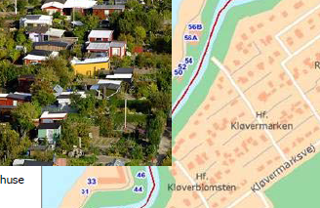
2. Fase - Analyse og pilotprojekt
Leverance | Leverancens milepæle | Status
Analyse af områdetyper, proces og parter | Maj 2013 til september 2013 (analyse-perioden kan evt. forlænges således at der analyseres samtidig med pilotprojekt(er) | Igang
Input til it-værktøjer | Maj til september 2013 | Igang
Input til regler og vejledning | August 2013 til november 2014 | Igang
Pilotprojekt | September 2013 til februar 2014
Notes:
Anden fases er opdelt i 4 hovedleverancer.
Område typer er f.eks. Butikscentre, syghuse, skoler, kolonihaver
Formålet med analyse af områdetyper, processer og parter
Formålet med pilotprojektet er at komme alle opgavetyper, problemstillinger og processer igennem, for at opnå erfaring om hvordan løsningen kan gennemføres i fuld skala.
Hvis kommunerne går i gang nu – ja så er det med de værktøjer som der anvendes i dag.

Slide 7
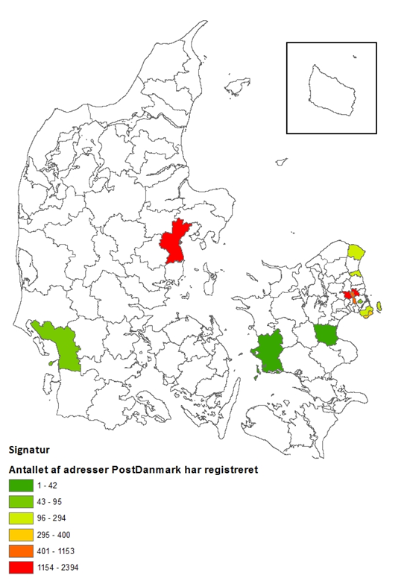
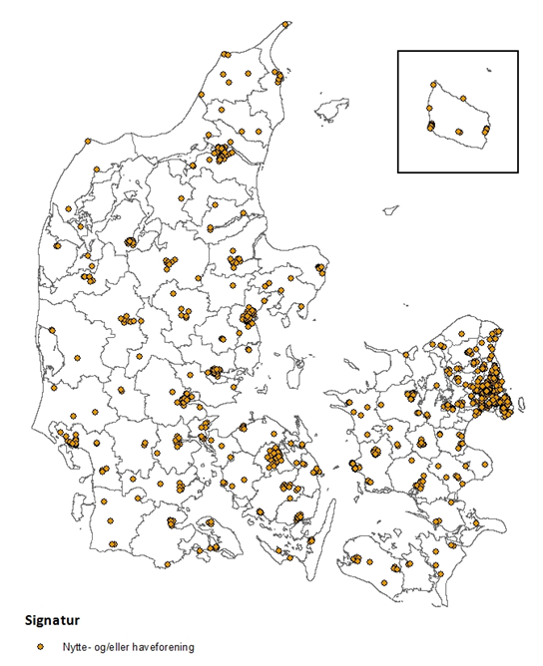
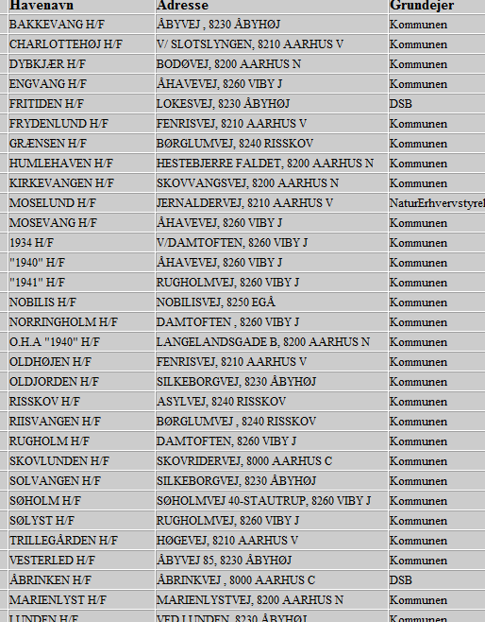
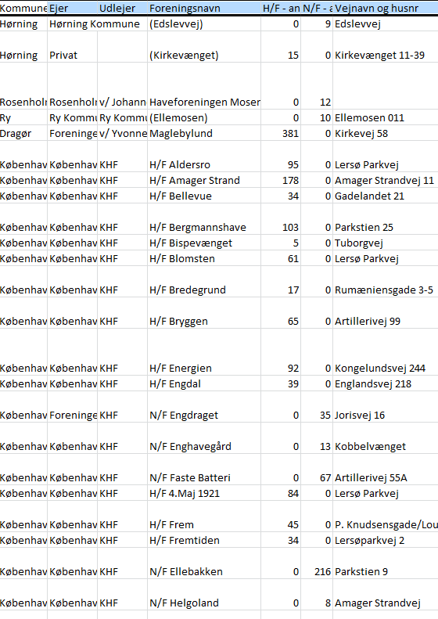
Nøgleoplysninger fra analysen
1.020 kolonihaveforeninger
61.760 havelodder
72% er overnatningshaver resten daghaver incl. lodder uden bebyggelse
Taskforcen anbefaler
At man følger kolonihavelovens definition af kolonihaveområder
At man sondrer mellem tre kategorier af kolonihaveområder:
bebyggelse til natophold,
bebyggelse til dagophold,
Lodder uden bebyggelse
Datakilder
112 adresser til områder
med haver vis på kort
Lister med områder fra Naturstyrelsen og Kolonihaveforbundet
Post Danmarks
adresser til lodder der ikke er
fastsat af adressemyndigheden

Slide 8
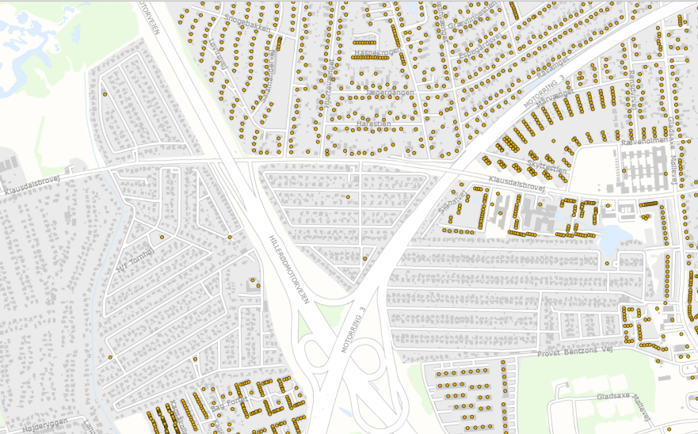
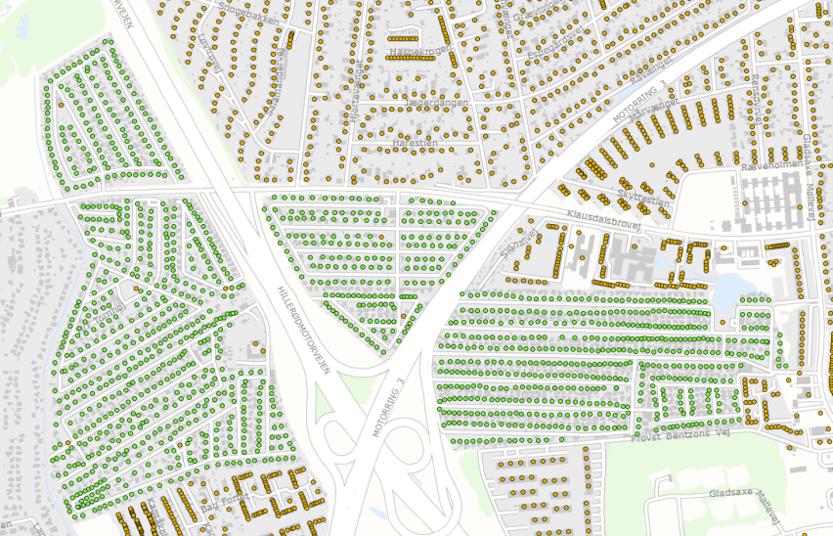
Haveforeninger med mange huse og kun en adresse
Post Danmark har registret adresser

Slide 9
Eksempel på problemstilling

Slide 10
Frejastien
Balderstien
Haveforeningen Hestholm
Odinstien
Hermesstien
Thorstien
Apollostien
Lokestien
Post Danmarks adresser
AWS adresser

Slide 11
Notes:
Haveforeninger
Haveforeningen har kun en enkelt adgangsadresse, hvorfor den enkelte parcel ikke kan identificeres. Ofte anvendes et lokalt, uofficielt adressesystem baseret på parcelnummer og evt. interne vej-eller stinavne. Også manglende vejnavne.

Slide 12
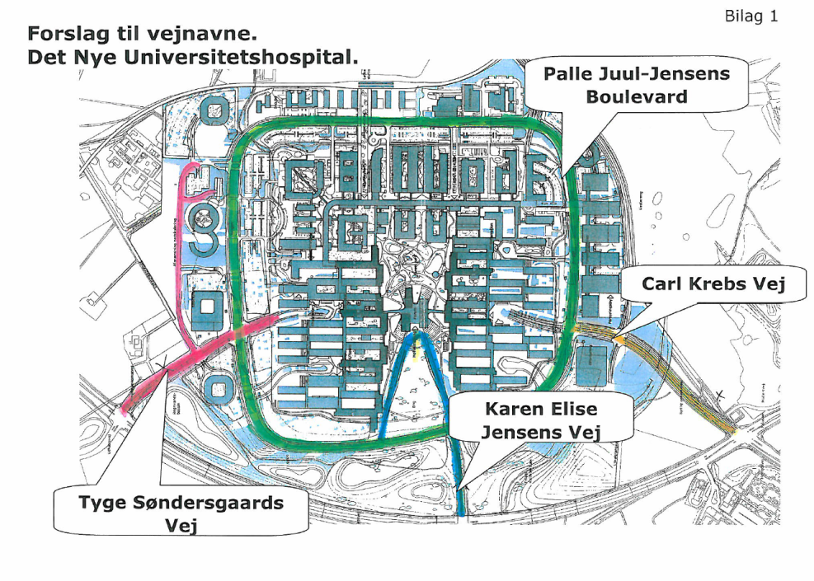
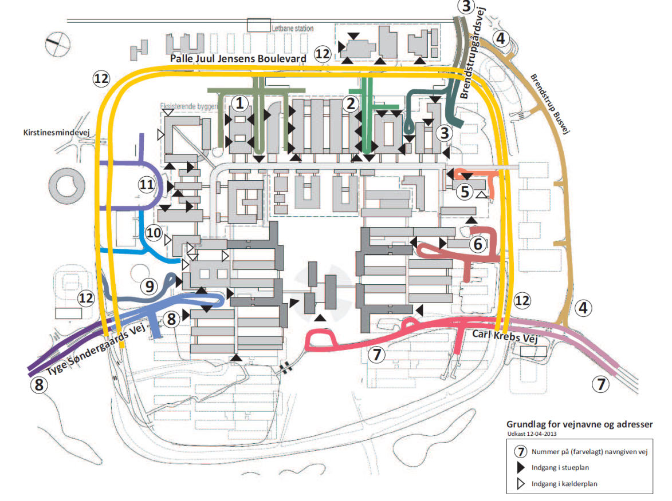
Sygehuse
Det ny Universitetshospital i Skejby

Slide 13
Hovedidé
Udstyr
Rum
Funktion
Afdeling
… …
Etage
Husnummer
Dansk adresse
Når vi skal finde frem afhænger behovet for skala og præcision efter opgaven
Vejnavn
Bynavn

Slide 14
Vores ønskemål
At fastlægge grænsen for den fællesoffentlige infrastruktur og standard, dvs. hvor sektorens infrastruktur og standard skal tage over …

Slide 15
Typer af områder og prioritering
 | Beskrivelse | Post-og vareleverancer | Publikums-interesse | Logistik | Tilsyn og kontrol | Forsyning | Alarm, beredskab
1 | Butikscentre, kontorhoteller o.l. | X | X | X | X | X | X
2 | Erhvervsejendomme med mange virksomheder | X | X | X | X | X | X
3 | Kommunale institutioner | X | X | X | X | X | X
4 | Større statslige eller regionale institutioner |  | X | X | X | X | X
5 | Større enkeltvirksomheder |  |  | X | X | X | X
6 | Indhegnede eller beskyttede områder |  |  | X | X | X | (x)
7 | Haveforeninger og nyttehaver | X | X | X | X | X | X
8 | Bopæl uden bolig (fx campingplads) | X | X | X | X | X | X
9 | Midlertidig eller sæsonbestemt bolig eller ophold | X | X | X | X | X | X
10 | Ubebyggede arealer, grønne områder, tekniske anlæg |  | X | X | X | X | X

Slide 16
Faseoversigt
Fase Nr. | Fasenavn | Startdato | Slutdato | Varighed (mdr) | Status
1 | Etablering af Adresse Taskforce | 01-04-2013 | 30-04-2013 | 1 | Afsluttet
2 | Analyse og pilotprojekt(er) | 01-05-2013 | 28-02-2014 | 10 | Igang
3 | Udpegning af adresser/ områder til fastsættelse af supplerende adresser | 01-01-2013 | 30-09-2014 | 9
4 | Fastsættelse af supplerende adresser | 01-05-2014 | 30-10-2015 | 18
Notes:
Projektet er inddelt i 4 hovedfaser.
Hvor er udfordringen i tidsplanen?
Når kommunerne skal fastsætte supplerende adresser skal de have så let som muligt. Udfordringen i faseoversigten er at få opgaven tilrettelagt på en sådan måde at den er let at gå til for kommunerne.
Hvordan sikre vi kommunerne få det de har behov for
Involvering af medarbejder fra kommunerne i tilrettelæggelsen.
Involvering af erfagrupper så de ved hvad der kommer.
Information folder der er sendt til kommunerne

